Slide 1
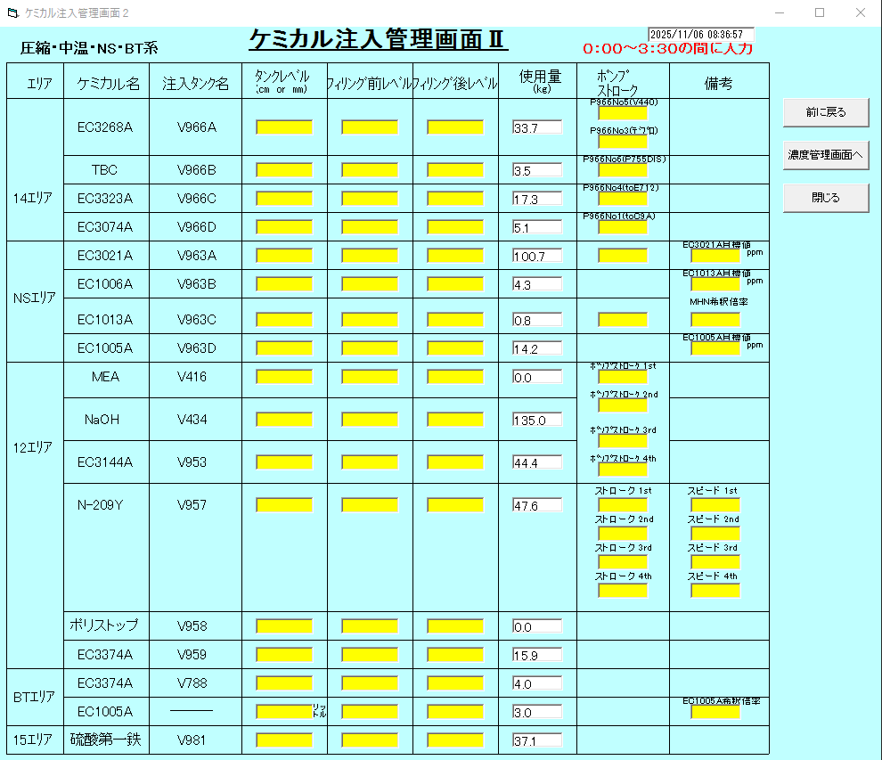
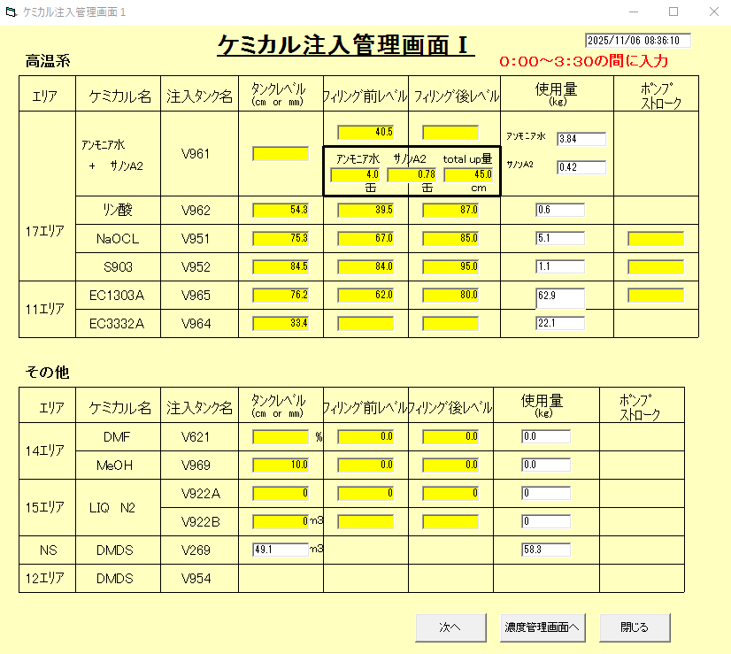
不要
不要
不要
不要
不要

Slide 2
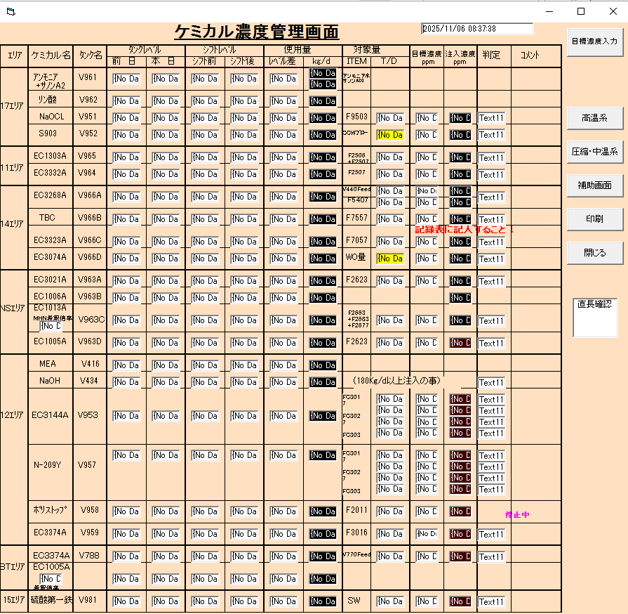
不要
可能であれば担当者のサイン欄追加
担当者
不要

